Slide 1
CESP- CENTRO STUDI SCUOLA PUBBLICA- Sede nazionale Viale Manzoni, 55-Roma Tel. 06-70452452 Fax 06-77206060

Slide 2
L’ISTRUZIONE E FORMAZIONE IN CARCERE-
L’art. 15 dell’ordinamento penitenziario (legge 354/1975) configura l’istruzione come fondamentale elemento di risocializzazione inserendola - assieme al lavoro, alle attività culturali, ricreative e sportive - fra gli interventi attraverso i quali “principalmente” si attua il trattamento rieducativo.
L’istruzione è intesa come strumento rivolto oltre che ad un approfondimento della formazione scolastica e professionale, anche alla promozione di nuovi interessi per il miglioramento complessivo della personalità della persona detenuta.
Negli Istituti penitenziari vengono organizzati, secondo quanto stabilito dall’art. 19 dell’ ordinamento penitenziario, corsi d’istruzione scolastica di ogni ordine e grado e corsi professionali.

Slide 3
L'istruzione nel regolamento di esecuzione del 2000 (D.P.R. n. 230 del 2000)
Il nuovo Regolamento di esecuzione dell'Ordinamento penitenziario,nasce con l'obiettivo di delineare un nuovo assetto del trattamento, maggiormente conforme alle finalità che si era proposto l'Ordinamento penitenziario del 1975.
Lo scopo del trattamento non è solo quello di favorire la convivenza del detenuto con il resto della comunità reclusa con cui vive coattivamente il suo presente.
Lo scopo è prepararlo e mantenerlo in contatto con la comunità esterna, annientando il più possibile la caratteristica, comune a tutti gli istituti di reclusione, di "separare dal mondo" .
A tal fine è prioritario l'obiettivo di riuscire ad "aprire il carcere", restituendo a questo luogo l'identità di "parte della società" e nel rispetto di tale identità, restituirlo alla società stessa.
Il nuovo testo regolamentare del 2000 rivela l'intenzione di aumentare tempi e spazi da dedicare all'ampliamento ed al miglioramento delle opportunità culturali.

Slide 4
Il sistema integrato e nuovi CPIA Reti territoriali di servizio- RTS
I Centri costituiscono una tipologia di istituzione scolastica autonoma, dotata dello specifico assetto didattico, articolata in reti territoriali di servizio, di norma su base provinciale, (art. 2, comma 1 e comma 4, D.P.R. 263/2012).
“I Centri possono ampliare l’offerta formativa, nell’ambito della loro autonomia e nei limiti delle risorse allo scopo disponibili e delle dotazioni organiche assegnate, secondo quanto previsto dal decreto del Presidente della Repubblica n. 275 del 1999, nel rispetto delle competenze delle regioni e degli enti locali in materia e nel quadro di accordi con gli enti locali ed altri soggetti pubblici e privati, con particolare riferimento alle strutture formative accreditate dalle regioni.” (art. 2, comma 5, D.P.R. 263/2012).

Slide 5
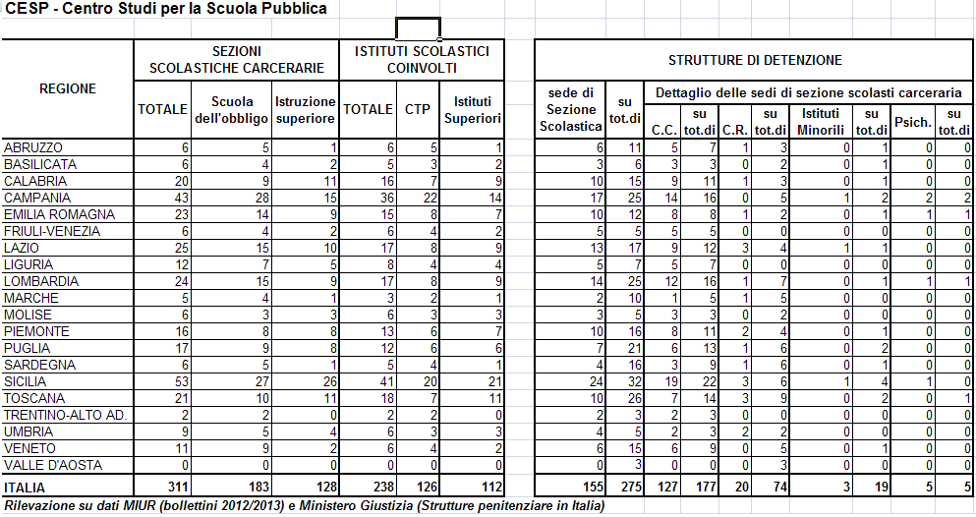

Slide 6
Specificità e distintività dell’istruzione carceraria nell’istruzione degli adulti
A- Far emergere la specificità dell’istruzione in carcere, anche in relazione agli stessi percorsi del nuovo sistema scolastico integrato.
B- Declinare tale specificità entrando nel merito dell’attività didattica e della sua organizzazione all’interno delle istituzioni penitenziarie.
C- Rendere pienamente esigibile il diritto allo studio da parte degli studenti ristretti.

Slide 7
A- Specificità e distintività La Rete delle Scuole Ristrette nel Gruppo Tecnico Nazionale Istruzione degli adulti
Nota prot. 1231/AOODGPS del 19 settembre in cui si invia agli USR interessati la documentazione necessaria per l’avvio dei progetti assistiti. Nell’allegato Documento si afferma che:
In data 9 luglio u.s., il Gruppo tecnico, coordinato dal Direttore Generale della Fondazione CENSIS, dr. Giuseppe Roma, ha approvato il Documento contenente i criteri e le modalità per l’avvio, l’organizzazione e la realizzazione dei progetti assistiti a livello nazionale, uno per ciascuna delle seguenti aree territoriali:
Veneto, Piemonte, Lombardia,
Emilia Romagna, Toscana, Lazio, Campania, Puglia,Sicilia.

Slide 8
A- Specificità e distintività Documento contenente le indicazioni per la realizzazione delle azioni in cui si articola il progetto assistito a livello nazionale ( nota. N. 4241 del 31 luglio 2013)
Premessa - B- Finalità
Considerato che l’art. 1, comma 2 del D.P.R. 263/2012 riconduce nell’ambito della ridefinizione dell’assetto organizzativo-didattico ivi prevista, anche “i corsi della scuola dell’obbligo e di istruzione secondaria superiore negli istituti di prevenzione e pena”, i progetti assistiti non potranno prescindere dalla specificità e distintività dell’istruzione nelle carceri anche al fine di rendere compatibili i nuovi assetti con i “tempi” e i “luoghi” della detenzione e la specificità dell’utenza;
in tale contesto, particolare significato assumono le attività volte ad assicurare l’offerta di istruzione negli istituti penali minorili da perseguire anche nella prospettiva di consentire il conseguimento di più elevati livelli di istruzione.

Slide 9
A- Le scuole carcerarie nei progetti assistiti Criteri individuazione rete CTP
L’USR, d’intesa con la Regione interessata, individua la rete di CTP per la realizzazione di un progetto assistito sulla base dei seguenti criteri:
essere una rete - già costituita e funzionante da almeno cinque anni - che comprenda il maggior numero di CTP, Corsi serali e scuole carcerarie dell’ambito provinciale;
avere una utenza non inferiore ad almeno 400 adulti “scrutinati”…;
con una documentata esperienza nel settore dell’innovazione dei percorsi di istruzione degli adulti;
con un buon livello di interazione con istituzioni, enti, associazioni presenti nel territorio di riferimento comprovato dalla partecipazione a progetti integrati e dalla stipula di accordi di programma, protocolli d’intesa, convenzioni.

Slide 10
A- Scuole carcerarie e organizzazione dei progetti assistiti: azioni, monitoraggio, iniziative di formazione/informazione, risorse
Il “progetto assistito a livello nazionale” –
è articolato in 2 azioni
a) azioni finalizzate ad una prima e graduale applicazione delle previsioni regolamentari relative alle “reti territoriali di servizio”);
b) azioni finalizzate ad una prima e graduale applicazione dei nuovi assetti didattici e organizzativi, anche ai percorsi di istruzione nelle carceri, relativi ai percorsi primo livello (art. 4, comma 1, lett. a), percorsi di alfabetizzazione e apprendimento della lingua italiana (art. 4, comma 1, lett. c) e percorsi di secondo livello primo periodo didattico [art. 4, comma 3, lett. a)]; e degli strumenti di flessibilità (Riconoscimento dei crediti, personalizzazione del percorsi di studio, fruizione a distanza, accoglienza e orientamento, di cui all’art. 4, comma 9).

Slide 11
B - Percorsi di istruzione e Strumenti di flessibilità Declinare le specificità
I percorsi di istruzione sono progettati per unità di apprendimento, intese come insieme autonomamente significativo di conoscenze, abilità e competenze, correlate ai livelli e ai periodi didattici.
Tali unità di apprendimento a) sono realizzate per gruppi di livello relativi ai periodi didattici, che costituiscono il riferimento organizzativo per la costituzione delle classi e possono essere fruiti per ciascun livello anche in due anni scolastici; b) sono organizzate in modo da consentire la personalizzazione del percorso, sulla base di un Patto formativo individuale definito previo riconoscimento dei saperi e delle competenze formali, informali e non formali posseduti dall’adulto secondo i criteri generali e le modalità stabilite nelle linee guida di cui all’articolo 11, comma 10” (art. 5, comma 1, D.P.R. 263/12).

Slide 12
B - Percorsi di istruzione e Strumenti di flessibilità Declinare le specificità
Per gruppo di livello si intende abitualmente in ambito didattico un gruppo di studenti omogeneo per le abilità e le capacità possedute.
Didattica per gruppi flessibili che supera la tradizionale suddivisione degli studenti in classi e propone una didattica calibrata sulle capacità personali per garantire quella uguaglianza di opportunità che ( secondo i suoi fautori) il modello pluralistico avrebbe garantito solo nella forma.
Gruppi omogenei per capacità, conoscenze e competenze in modo tale da programmare attività più specifiche e mirate (ciò garantirebbe allo stesso tempo proposte didattiche adeguate a valorizzare gli alunni eccellenti e a far diminuire il numero dei fallimenti scolastici).

Slide 13
B - Percorsi di istruzione e Strumenti di flessibilità Declinare le specificità
Le obiezioni che questa ipotesi solleva :
il carattere esclusivo dell’ambito cognitivo come criterio per la costituzione dei gruppi di livello.
La complessità dell’esperienza scolastica che non può essere codificata in standard di prestazione (nessuno considera la variabile comunicativo-relazionale nella definizione di un gruppo di livello).
La drastica semplificazione della relazione di insegnamento-apprendimento ridotta a una procedura tecnica di acquisizione di conoscenze escludendo/subordinando una progettualità che si riferisca alla dimensione socio-affettiva
La cristallizzazione delle differenze individuali in gruppi di appartenenza che condizionano a priori non solo il processo di acquisizione delle conoscenze ma anche la strutturazione dell’identità

Slide 14
B - Percorsi di istruzione e Strumenti di flessibilità Declinare le specificità
L’organizzazione della didattica per gruppi di livello in carcere è difficilmente praticabile :
Le marcate differenze tra gli studenti. Gli insegnanti si trovano in classe persone diversissime tra loro e devono trovare un comune denominatore. I livelli culturali, l'estrazione sociale e geografica, le competenze, l'età, i percorsi scolastici, le tipologie caratteriali e dei reati commessi sono incredibilmente disomogenei.
L’alta percentuale di abbandono tra gli studenti. L’abbandono è dovuto alla perdita di interesse, al trasferimento da carcere a carcere, alla partecipazione ai processi, all’incompatibilità con gli orari imposti dal carcere o con altre attività considerate più convenienti, alla scarcerazione ed alla malattia.
La carenza di spazi. È il problema cronico di quasi tutte le scuole in ‘galera’. Nei reparti dove ha sede una scuola ci si contendono gli spazi angusti per poter aprire una nuova aula e farla funzionare. Spesso vengono svolte attività a rotazione.

Slide 15
C- Attuazione del diritto allo studio in carcere e piena esigibilità di tale diritto
Istituzione dei CTP ( CPIA) e del primo biennio delle scuole superiori in tutte le strutture penitenziarie. Il nesso tra devianza e bassa scolarizzazione deve rendere in tutta la sua drammatica evidenza l’urgenza dell’ampliamento dell’istruzione in carcere anche in relazione all’attuazione dei percorsi di formazione del nuovo sistema scolastico integrato.
Salvaguardia dell’unitarietà dell’insegnamento/apprendimento del biennio che deve continuare a svolgere la propria offerta formativa anche per la parte relativa al “ Conseguimento della certificazione attestante l’acquisizione delle competenze connesse all’adempimento dell’obbligo di istruzione ”.
Diffusione dell’intero corso di studi di istruzione superiore nella durata quinquennale nelle istituzioni penitenziarie di riferimento.

Slide 16
Lo sbilanciamento dei CPIA Attività della Rete Territoriale di Servizio.
Il CPIA, in quanto rete territoriale di servizio, svolge non solo le attività di istruzione, ma anche attività di Ricerca, Sperimentazione e Sviluppo (RS&S) in materia di istruzione degli adulti
Tale configurazione caratterizza il CPIA quale luogo funzionale allo sviluppo di quel “triangolo della conoscenza” (istruzione, ricerca, innovazione) più volte richiamato in sede europea..
Pertanto, il CPIA - in quanto rete territoriale di servizio - è soggetto pubblico di riferimento per la costituzione delle reti territoriali per l’apprendimento permanente, di cui all’articolo 4 della Legge 28 giugno 2012, n. 92.

Slide 17
Finalità
Al fine di
1) favorire e sostenere la domanda inespressa, 2) corrispondere ai fabbisogni formativi espressi dalle filiere produttive del territorio, 3) promuovere e potenziare l’occupabilità, 4) contrastare il fenomeno dei NEET :
I progetti assistiti dovranno essere realizzati in modo da stabilire anche uno stretto raccordo con le autonomie locali, il mondo del lavoro e delle professioni in coerenza con quanto previsto dal D.P.R.263/12, art. 2, comma 3, anche per favorire il rientro nei percorsi formativi dei “disoccupati” e degli adulti con “bassa scolarità”
Nel quadro delle suddette finalità, in coerenza anche con quanto previsto dall’art.1, comma 632 della L.296/06, particolare significato acquistano le azioni volte a favorire l’innalzamento dei livelli di istruzione della popolazione adulta straniera anche in relazione agli adempimenti previsti dalle innovazioni normative in materia di immigrazione in continuità con quelle già avviate in applicazione delle disposizioni contenute negli Accordi quadro siglati dal MIUR e dal Ministero dell’Interno rispettivamente l’10.11.2010 ed il 07.08.12.

Slide 18
Un Diritto costituzionale
Riconoscere l'importanza fondamentale dell'istruzione come elemento del trattamento e non perseguire quanto stabilito dal dettato costituzionale, costituisce contemporaneamente la violazione di un diritto e una contraddizione nei confronti dello scopo rieducativo che la pena deve perseguire.
A cura di Anna Grazia Stammati

